Slide 1
Embedded Coder Dictionary
アイシン・エィ・ダブリュ株式会社

Slide 2
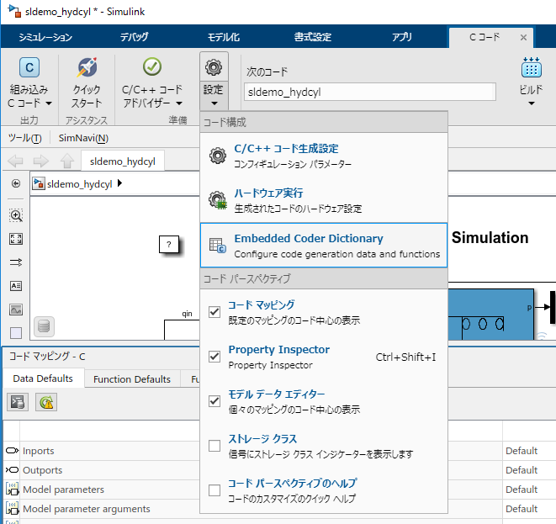
Embedded Coder Dictionary

Slide 3
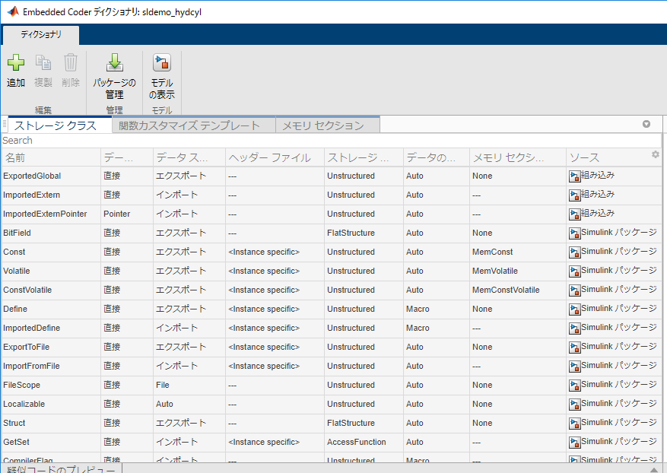

Slide 4
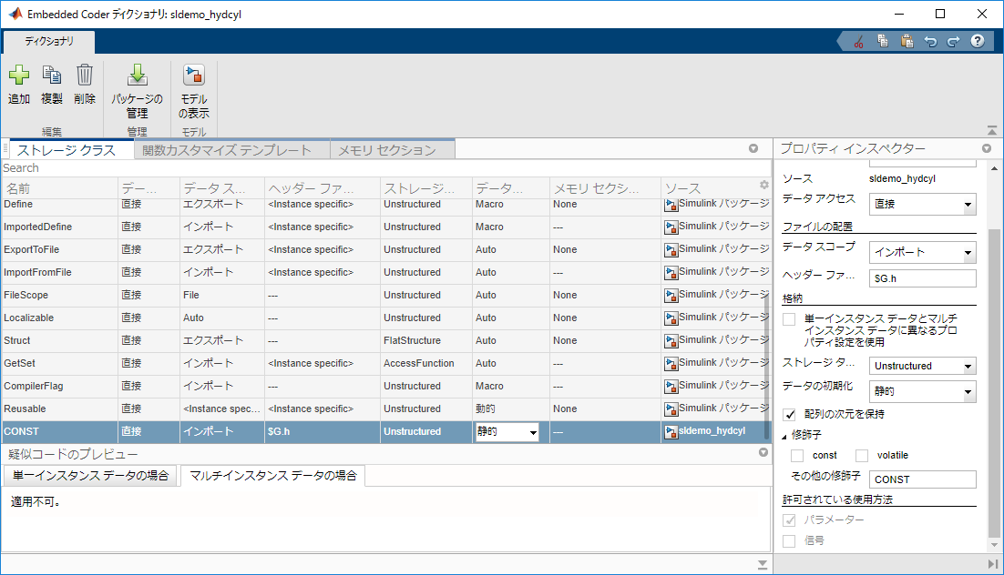
ストレージクラスを追加できるらしい

